Slide 1
Matplotlib基础绘图

Slide 2
目录
1
Matplotlib绘图基础
2
分析特征关系常用图形
3
分析特征内部数据状态常用图形
4
小结

Slide 3
Matlplotlib绘图基础
Matplotlib是Python下的2D绘图库，也是最著名的Python绘图库。虽然Matlpotlib的代码库很庞大，但是可以通过简单的概念框架和重要的知识来理解掌握。Matplotlib图像可以分为如下4层结构。
canvas（画板）。位于最底层，导入Matplotlib库时就自动存在。
figure（画布）。建立在canvas之上，从这一层就能开始设置其参数。
axes（子图）。将figure分成不同块，实现分面绘图。
图表信息（构图元素）。添加或修改axes上的图形信息，优化图表的显示效果。
为了方便快速绘图，Matplotlib通过pyplot模块提供了一套与Matlab类似的命令API，这些API对应图形的一个个图形元素（如坐标轴、曲线、文字等），并以此对该图形元素进行操作，而不影响其他部分。创建好画布后，只需调用pyplot模块所提供的函数，仅几行代码就可以实现添加、修改图形元素或在原有图形上绘制新图形。

Slide 4
编号风格
基础流程
根据Matplotlib图像的4层图像结构，pyplot模块绘制图形基本都遵循一个流程，使用这个流程可以完成大部分图形的绘制。pyplot模块基本绘图流程主要分为3个部分，如下图所示。

Slide 5
编号风格
基础流程
导入模块。绘图之前，需要先导入包含相应函数的模块。对于pyplot模块，一般使用如下风格导入。
创建画布与创建子图。第一部分主要是构建出一张空白的画布，如果需要同时展示几个图形，可将画布划分为多个部分。然后使用对象方法来完成其余的工作，示例如下。

Slide 6
编号风格
基础流程
添加画布内容。第二部分是绘图的主体部分。添加标题、坐标轴名称等步骤与绘制图形是并列的，没有先后顺序，可以先绘制图形，也可以先添加各类标签，但是添加图例一定要在绘制图形之后。pyplot模块中添加各类标签和图例的函数如下表所示。
函数名称 | 函数作用
title | 在当前图形中添加标题，可以指定标题的名称、位置、颜色、字体大小等参数
xlabel | 在当前图形中添加x轴名称，可以指定位置、颜色、字体大小等参数
ylabel | 在当前图形中添加y轴名称，可以指定位置、颜色、字体大小等参数
xlim | 指定当前图形x轴的范围，只能确定一个数值区间，而无法使用字符串标识
ylim | 指定当前图形y轴的范围，只能确定一个数值区间，而无法使用字符串标识
xticks | 指定x轴刻度的数目与取值
yticks | 指定y轴刻度的数目与取值
legend | 指定当前图形的图例，可以指定图例的大小、位置、标签

Slide 7
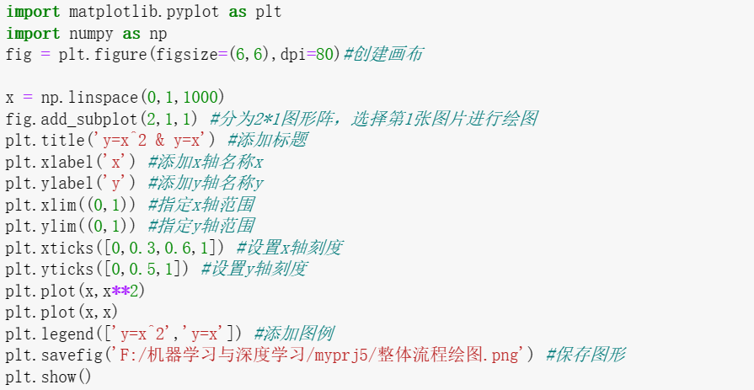
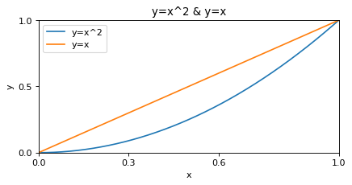
编号风格
基础流程
图形保存与展示。绘制图形之后，可使用matplotlib.pyplot.savefig()函数保存图片到指定路径，使用matplotlib.pyplot.show()函数展示图形。综合整体流程绘制函数“y=x^2”与“y=x”图形，得到的图形如下图所示。

Slide 8
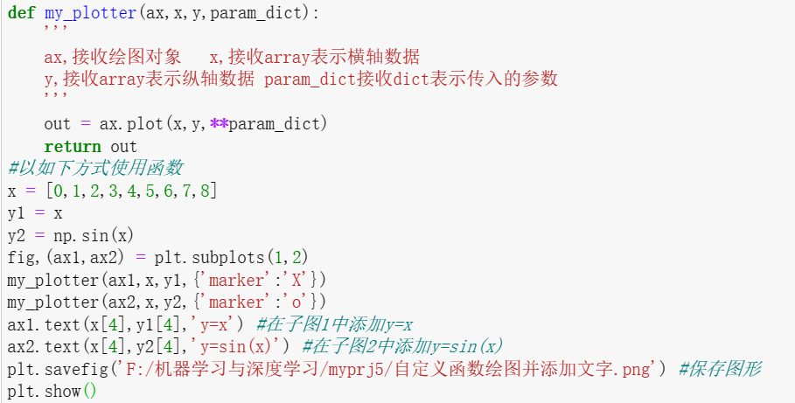
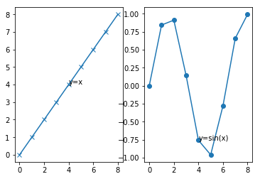
编号风格
基础流程
通常情况下，在使用不同的数据重复的绘制同样的图形时，选择自编函数来进行绘图。有时候也会需要在图上添加文本标注。pyplot模块中，使用matplotlib.pyplot.text()函数能够在任意位置添加文本，其使用基本语法如下。
matplotlib.pyplot.text(x, y, s, fontdict=None, withdash=False, **kwargs)
使用自编函数绘图并添加文本得到的图形如下图所示。

Slide 9
动态rc参数
pyplot模块使用rc配置文件来自定义图形的各种默认属性，称之为rc配置或rc参数。通过修改rc参数可以修改默认的属性，包括窗体大小、每英寸的点数、线条宽度、颜色、样式、坐标轴、坐标和网络属性、文本、字体等。
本节将介绍常用的rc参数，包括线条、坐标轴、字体等。

Slide 10
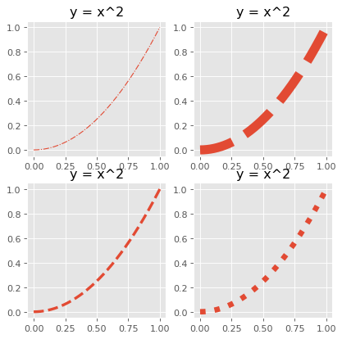
动态rc参数
线条常用的rc参数
管理线条属性的rc参数lines几乎可以控制线条的每一个细节，线条常用的rc参数修改前后对比示例如右图所示。

Slide 11
动态rc参数
线条常用的rc参数
针对线条常用的rc参数名称、解释与取值如下表所示。
rc参数名称 | 解释 | 取值
lines.linewidth | 线条宽度 | 取0~10之间的数值，默认为1.5
lines.linestyle | 线条样式 | 可取“-”“--”“-.”“：”四种。默认为“-”
lines.marker | 线条上点的形状 | 可取“o”“D”“h”“.”“,”“S”等20种，默认为None
lines.markersize | 点的大小 | 取0~10之间的数值，默认为1
其中lines.linestyle参数4种取值的意义如下表所示。
linestyle取值 | 意义 | linestyle取值 | 意义
- | 实线 | -. | 点线
-- | 长虚线 | : | 短虚线

Slide 12
动态rc参数
线条常用的rc参数
lines.marker参数的20种取值及其所代表的意义，如下表所示。
marker取值 | 意义 | marker取值 | 意义
‘o’ | 圆圈 | ‘.’ | 点
‘D’ | 菱形 | ‘s’ | 正方形
‘h’ | 六边形1 | ‘*’ | 星号
‘H’ | 六边形2 | ‘d’ | 小菱形
‘-’ | 水平线 | ‘v’ | 一角朝下的三角形
‘8’ | 八边形 | ‘<’ | 一角朝左的三角形
‘p’ | 五边形 | ‘>’ | 一角朝右的三角形
‘，’ | 像素 | ‘^’ | 一角朝上的三角形
‘+’ | 加号 | ‘\’ | 竖线
‘None’ | 无 | ‘x’ | X

Slide 13
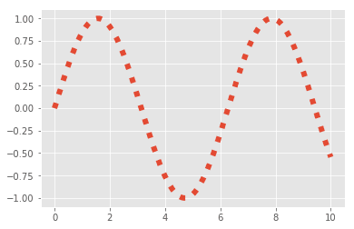
动态rc参数
坐标轴常用的rc参数
同样，管理坐标轴属性的rc参数axes也能控制坐标轴的任意细节。坐标轴常用的rc参数修改如下代码所示。
In[6]: | x = np.linspace(0, 10, 1000) plt.plot(x, np.sin(x)) plt.show()
Out[6]:

Slide 14
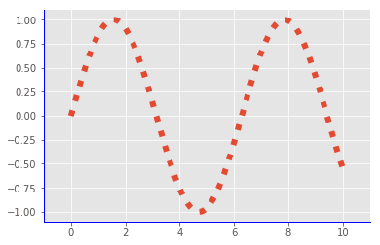
动态rc参数
坐标轴常用的rc参数
In[7]: | x = np.linspace(0, 10, 1000) plt.rcParams['axes.edgecolor'] = 'b' # 轴颜色设置为蓝色 plt.rcParams['axes.grid'] = True # 添加网格 plt.rcParams['axes.spines.top'] = False # 去除顶部轴 plt.rcParams['axes.spines.right'] = False # 去除右侧轴 plt.rcParams['axes.xmargin'] = 0.1 # x轴余留为区间长度的0.1倍 plt.plot(x, np.sin(x)) plt.show()
Out[7]:

Slide 15
动态rc参数
坐标轴常用的rc参数
更多的坐标轴常用的rc参数名称、解释、取值如下表所示。
rc参数名称 | 解释 | 取值
axes.facecolor | 背景颜色 | 接收颜色简写字符。默认为“w”
axes.edgecolor | 边线颜色 | 接收颜色简写字符。默认为“k”
axes.linewidth | 轴线宽度 | 接收0~1的float。默认为0.8
axes.grid | 添加网格 | 接收bool。默认为False
axes.titlesize | 标题大小 | 接收“small”，“medium”，“large”。默认为“large”
axes.labelsize | 轴标大小 | 接收“small”，“medium”，“large”。默认为“medium”
axes.labelcolor | 轴标颜色 | 接收颜色简写字符。默认为“k”
axes.spines.{left,bottom,top,tight} | 添加坐标轴 | 接收bool。默认为True
axes.{x,y}margin | 轴边距 | 接收float。默认为0.05

Slide 16
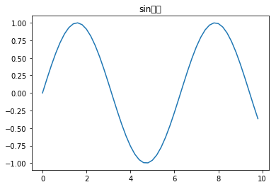
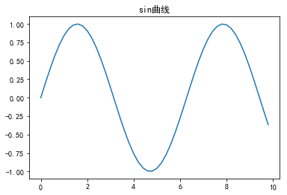
动态rc参数
字体常用的rc参数
由于默认的pyplot字体并不支持中文字符的显示，因此需要通过修改font.sans-serif参数来修改绘图时的字体，使得图形可以正常显示中文。同时，由于修改字体后，会导致坐标轴中负号“-”无法正常显示，因此需要同时修改axes.unicode_minus参数。参数修改前后对比如下左图和右图所示。
Notes:
# 修改参数后
plt.rcParams['font.sans-serif'] = 'SimHei' # 设置字体为SimHei
plt.rcParams['axes.unicode_minus'] = False # 解决负号“-”显示异常

Slide 17
动态rc参数
字体常用的rc参数
除字体与符号编码参数外，更多的字体常用rc参数名称、接收、取值如下表所示。
rc参数名称 | 解释 | 取值
font.family | 字体族，每一个族对应多种字体 | 接收serif，sans-serif，cursive，fantasy，monospace5种str。默认为sans-serif
font.style | 字体风格，正常或罗马体及斜体 | 接收normal(roman），italic，oblique这3种str。默认为normal
font.variant | 字体变化 | 接收normal或small-caps。默认为normal
font.weight | 字体重量 | 接收normal，bold，bolder，lighter这4种str，以及100，200，……，900。默认为normal
font.stretch | 字体延伸 | 接收ultra-condensed，extra-condensed，condensed，semi-condensed，normal，semi-expanded，expanded，extra-expanded，ultra-expanded，wider，and narrower这11种str。默认为normal
font.size | 字体大小 | 接收float。默认为10

Slide 18
目录
1
Matplotlib绘图基础
2
分析特征关系常用图形
3
分析特征内部数据状态常用图形
4
小结

Slide 19
散点图
散点图（Scatter Diagram）又称为散点分布图，是以利用坐标点（散点）的分布形态反映特征间的相关关系的一种图形。实际中一般使用二维散点图，通过散点的疏密程度和变化趋势表示两个特征间关系。
散点图有以下3个特点。
表现特征之间是否存在数值或者数量的关联趋势，关联趋势是线性的还是非线性的。
凸显出离群点（异常点），及对整体的影响。
数据量越大，能发挥的作用越好。
pyplot模块中使用scatter函数绘制散点图，其使用语法如下。
matplotlib.pyplot.scatter(x, y, s=None, c=None, marker=None, cmap=None, norm=None, vmin=None, vmax=None, alpha=None, linewidths=None, verts=None, edgecolors=None, hold=None, data=None, **kwargs)

Slide 20
散点图
scatter函数常用参数及其说明如下表所示。
参数名称 | 说明
x，y | 接收array。表示x轴和y轴对应的数据。无默认值
s | 接收数值或者一维的array。指定点的大小，若传入一维array则表示每个点的大小。默认为None
c | 接收颜色或者一维的array。指定点的颜色，若传入一维array则表示每个点的颜色。默认为None
marker | 接收特定str。表示绘制的点的类型，参照表 8‑4。默认为None
alpha | 接收0~1的小数。表示点的透明度。默认为None

Slide 21
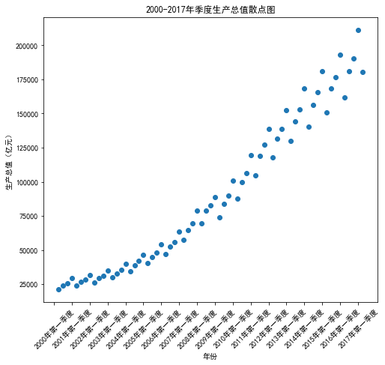
散点图
使用scatter函数绘制2000~2017年各季度的国民生产总值散点图，如右图所示。

Slide 22
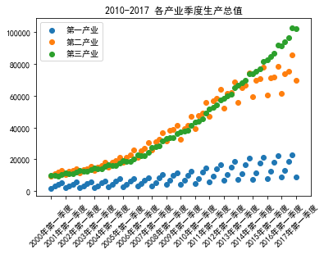
散点图
绘制2000~2017年第一产业、第二产业、第三产业各季度的国民生产总值散点图，如右图所示。

Slide 23
折线图
折线图（Line Chart）是将“散点”按照横坐标顺序用线段依次连接起来的图形。以折线的上升或下降，表示某一特征随另外一特征变化的增减以及总体变化趋势。一般用于展现某一特征随时间的变化趋势。
pyplot模块中使用plot函数绘制折线图，其使用语法如下。
matplotlib.pyplot.plot(*args, **kwargs)
plot函数在官方文档的语法中只要求填入不定长参数，实际可以填入的主要参数，如下表所示。
参数名称 | 说明
x，y | 接收array。表示x轴和y轴对应的数据。无默认值
color | 接收特定str。指定线条的颜色。默认为None
linestyle | 接收特定str。指定线条类型，参照表 8‑3。默认为“-”
marker | 接收特定str。表示绘制的点的类型，参照表 8‑4。默认为None
alpha | 接收0~1的小数。表示点的透明度。默认为None

Slide 24
折线图
其中color参数的8种常用颜色的缩写如下表所示。
颜色缩写 | 代表的颜色 | 颜色缩写 | 代表的颜色
b | 蓝色 | m | 品红
g | 绿色 | y | 黄色
r | 红色 | k | 黑色
c | 青色 | w | 白色

Slide 25
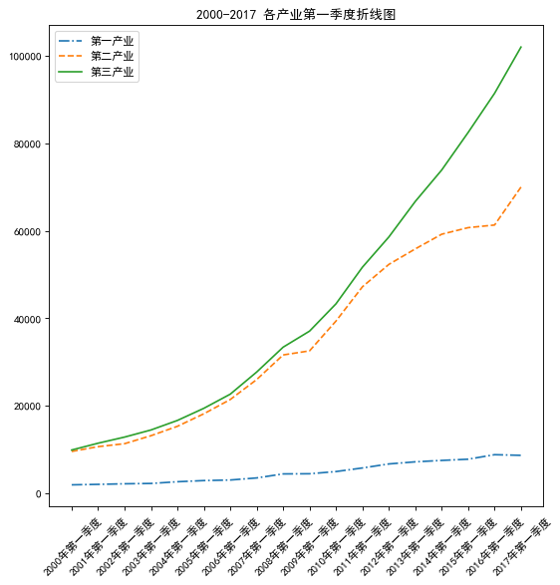
折线图
使用plot函数绘制2000~2017年各产业第一季度季度生产总值折线图，如右图所示。

Slide 26
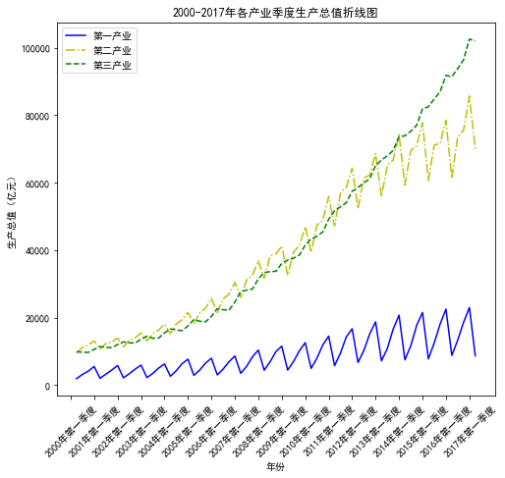
折线图
plot函数可以一次接收“多组”参数，同时绘制多条折线图。向plot函数传递绘制第一个图形的参数，用逗号分隔后继续传递绘制第二个图形的参数即可，绘制得到的图形如下图所示。

Slide 27
目录
1
Matplotlib绘图基础
2
分析特征关系常用图形
3
分析特征内部数据状态常用图形
4
小结

Slide 28
直方图与条形图
直方图
直方图（Histogram）又称频数直方图，由一系列宽度相等、长度不等的长方形来展示特征的频数情况。长方形的宽度表示组距（数据范围的间隔），长度表示在给定间隔内的频数（或频率）与组距的比值，以长方形的面积来表示频数（或频率）。由于分组数据具有连续性，直方图的长方形通常是连续排列的。直方图可以比较直观地展现特征内部数据，便于分析其分布情况。
pyplot中使用hist函数绘制直方图，其基本使用语法如下。
matplotlib.pyplot.hist(x, bins=10, range=None, normed=True, weights=None, cumulative=False, bottom=None, histtype=u'bar', align=u'left', orientation=u'vertical', rwidth=0.8, logmatplotlib.pyplot.hist(x, bins=None, range=None, density=None, weights=None, cumulative=False, bottom=None, histtype='bar', align='mid', orientation='vertical', rwidth=None, log=False, color=None, label=None, stacked=False, normed=None, hold=None, data=None, **kwargs)=False, color=None, label=None, stacked=False, hold=None)

Slide 29
直方图与条形图
直方图
hist函数常用参数及其说明如下表所示。
参数名称 | 说明
x | 接收array。表示x轴数据。无默认值
bins | 接收int或sequence。表示长方形条数。默认为“auto”
range | 接收tuple。筛选数据范围。默认为None（最小到最大的取值范围）
normed | 接收bool。表示选择频率图还是频数图。默认为True
rwidth | 接收0~1。表示长方形的宽度。默认为None

Slide 30
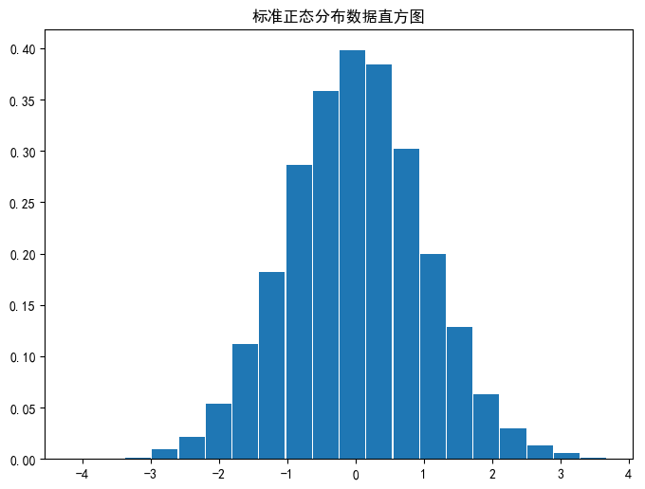
直方图与条形图
直方图
为了较好的展示效果，使用生成服从标准正态分布的数据绘制直方图，如下图所示。

Slide 31
直方图与条形图
条形图
条形图（Bar Chart）也是由一系列宽度相等、高度不等的长方形来展示特征的频数情况。但条形图主要展示分类数据，一个长方形代表特征的一个类别，长度代表该类别的频数，宽度没有数学意义。相较于面积，肉眼对于高度要敏感许多，故能很好显示数据间的差距。条形图不同类别之间是有空隙的。
pyplot中使用bar函数绘制条形图，其基本使用语法如下。
matplotlib.pyplot.bar(*args, **kwargs)
bar函数在官方文档中只要求输入不定长参数，但其主要参数如下表所示。
参数名称 | 说明
x | 接收array。表示x轴的位置序列。无默认值
height | 接收array。表示x轴所代表数据的数量（长方形长度）。无默认值
width | 接收0~1之间的float。指定直方图宽度。默认为0.8
color | 接收特定str或者包含颜色字符串的array。表示直方图颜色。默认为None

Slide 32
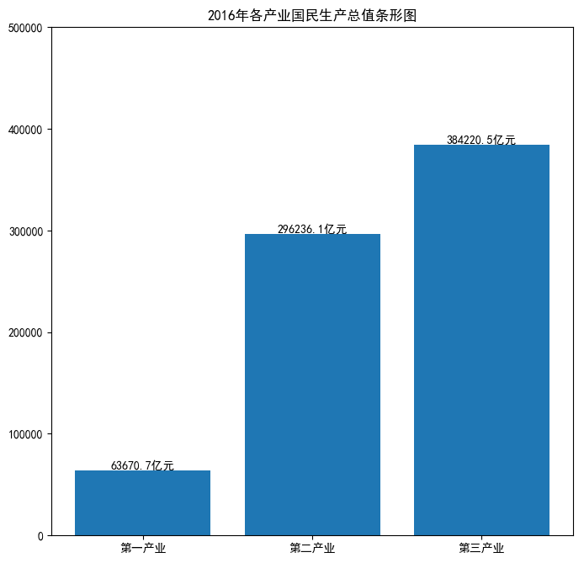
直方图与条形图
条形图
使用bar函数绘制2017年第一季度各产业国民生产总值条形图，如下图所示。

Slide 33
饼图
饼图（Pie Graph）用于表示不同类别的占比情况，通过弧度大小来对比各种类别。饼图通过将一个圆饼按照类别的占比划分成多个区块，整个圆饼代表数据的总量，每个区块（圆弧）表示该分类占总体的比例大小。饼图可以比较清楚地反映出部分与部分、部分与整体之间的比例关系，易于每个类别相对于总数的大小。但因为对于面积大小的不敏感，某些情况下效果不是很好。
pyplot模块中使用pie函数绘制饼图，其使用语法如下。
matplotlib.pyplot.pie(x, explode=None, labels=None, colors=None, autopct=None, pctdistance=0.6, shadow=False, labeldistance=1.1, startangle=None, radius=None, counterclock=True, wedgeprops=None, textprops=None, center=(0, 0), frame=False, hold=None, data=None)

Slide 34
饼图
pie函数常用参数及其说明如下表所示。
参数名称 | 说明
x | 接收array。表示用于绘制饼图的数据。无默认值
explode | 接收array。表示指定项离饼图圆心为n个半径。默认为None
labels | 接收array。指定每一项的名称。默认为None
color | 接收特定str或者包含颜色字符串的array。表示饼图颜色。默认为None
autopct | 接收特定str。指定数值的显示方式。默认为None
pctdistance | 接收float。指定每一项的比例和距离饼图圆心n个半径。默认为0.6
labeldistance | 接收float。指定每一项的名称和距离饼图圆心n个半径。默认为1.1
radius | 接收float。表示饼图的半径。默认为1

Slide 35
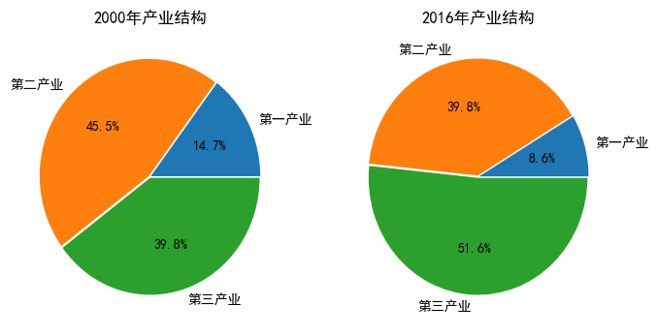
饼图
绘制2000年与2016年产业结构饼图，展示17年来产业结构变化，如下图所示。

Slide 36
目录
1
Matplotlib绘图基础
2
分析特征关系常用图形
3
分析特征内部数据状态常用图形
4
小结

Slide 37

小结
数据可视化是数据分析的有效手段，Python有着强大的可视化功能，有较多的可视化库，本章仅介绍了基础绘图Matplotlib。其主要内容如下。
Matplotlib绘图基础介绍了按需求绘制不同排版的子图，修改坐标轴各部分包括标题、标签、文本、图例等，通过rc参数修改图形元素等；
分析特征关系常用图形介绍了散点图、折线图的绘制方法及其作用；
分析特征内部数据状态常用图形介绍了直方图、条形图的绘制方法及其作用。

